Slide 1
THE GAME
Выполнил:
Цветков Георгий Владимирович
Наставник:
Пансков Иван Дмитриевич

Slide 2
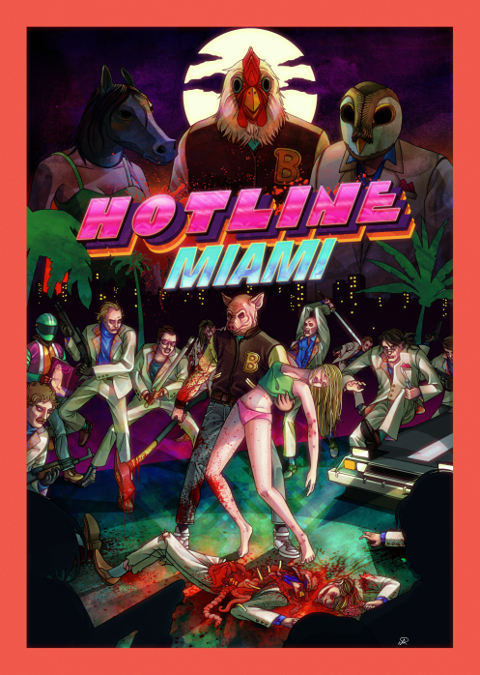
Описание игры
Жанр: шутер
Режим: одиночная
Идея: идея создания проекта послужила игра Hotline Miami.
Реализация: программа состоит из нескольких директорий, в которых находятся файлы с расширением .py. Также были задействованы библиотеки CSV, pygame-widjets и tkinter

Slide 3
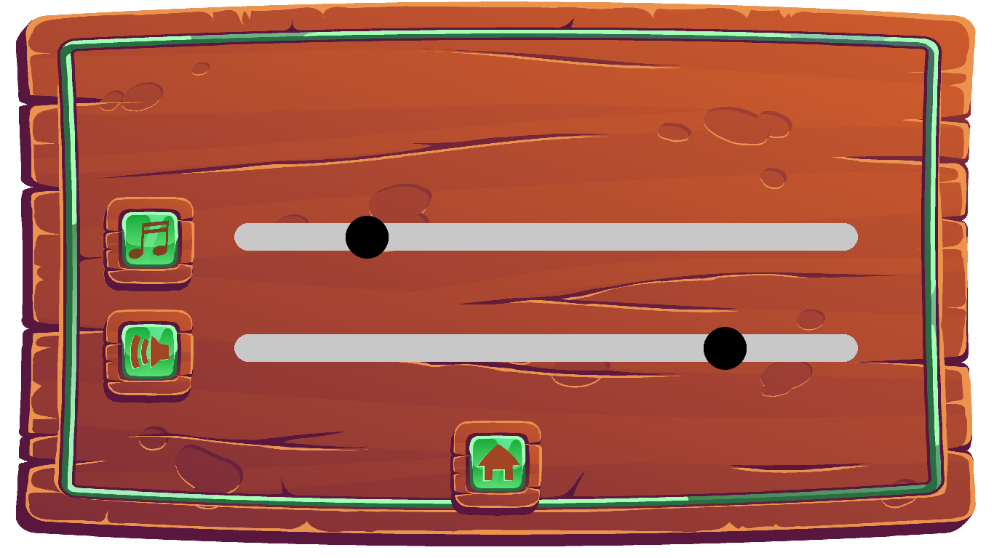
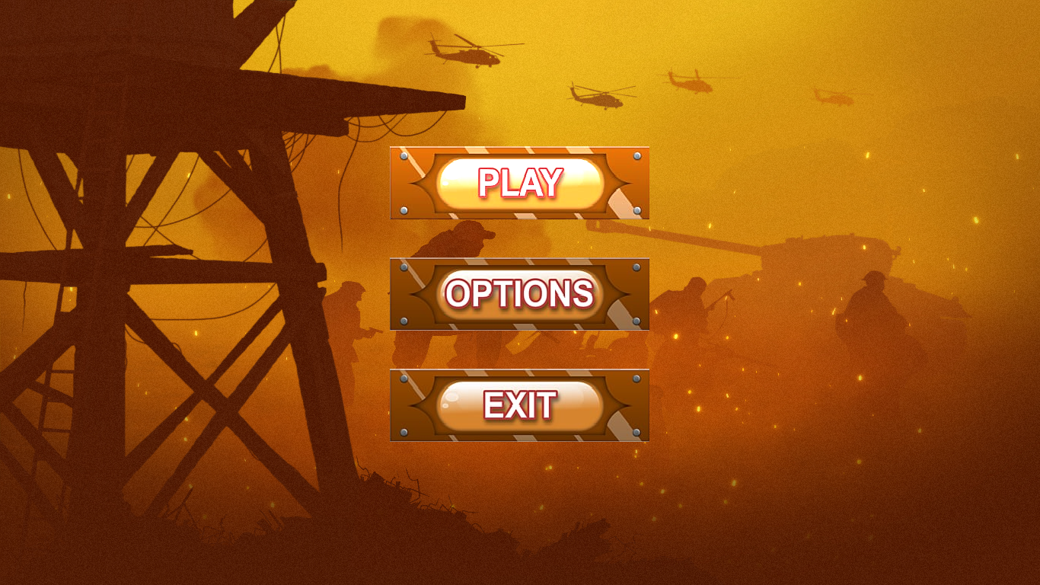
Начало игры и меню
Стартовое окно
Окно меню

Slide 4
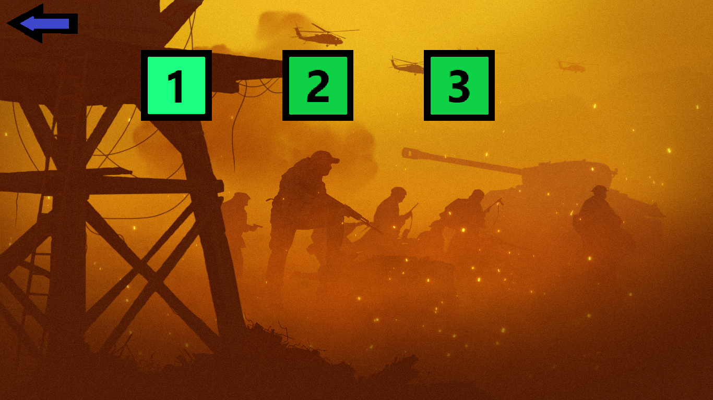
Уровни

Slide 5
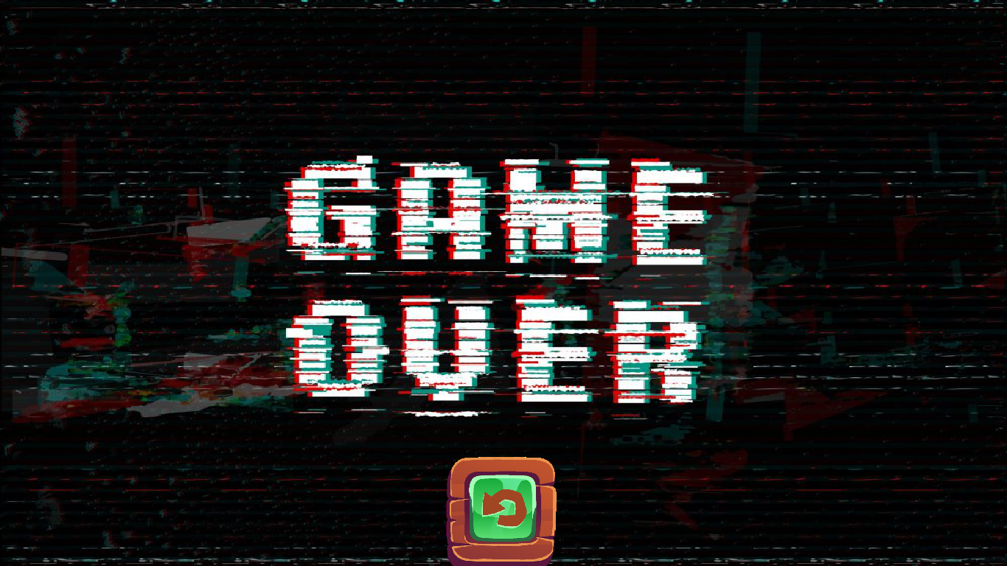

Окно проигрыша или выйгрыша
Окно проигрыша
Окно победы

Slide 6
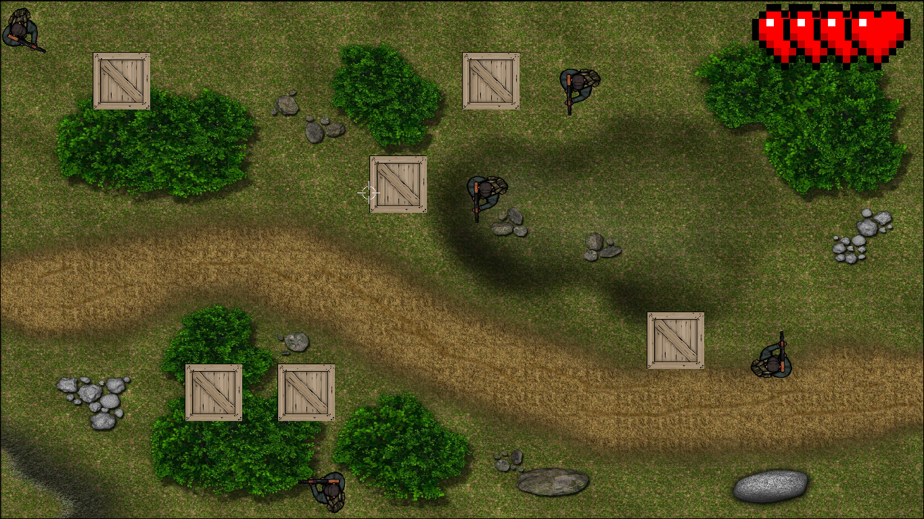
Гемплей
Уровень состоит из врагов, которые могут убить

Slide 7
Заключение
В ходе разработки игры, я получил полезный опыт и научился работать с библиотекой pygame

